Slide 1
ПРАКТИЧНА 6-7
Розрахунок простих замкнених мереж
Розрахунок кільцевих мереж
2. Розрахунок мереж з двостороннім живленням
3. Приклад. Визначення потокорозподілу та найбільшої втрати напруги у замкненій мережі 35 кВ

Slide 2
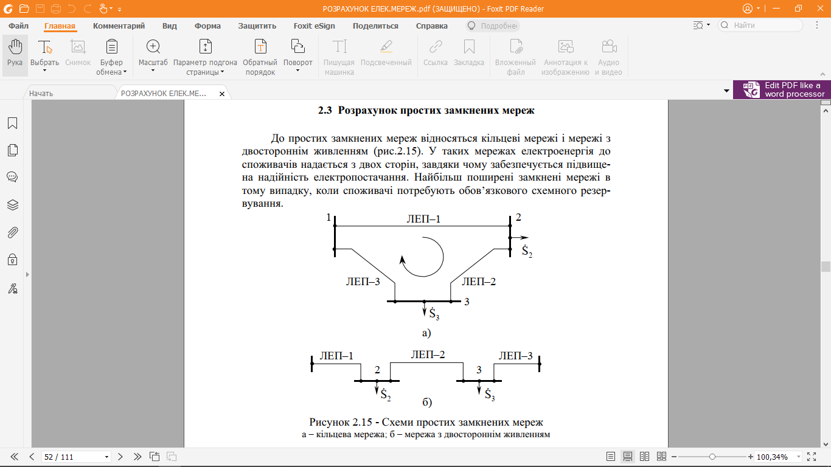

Slide 3
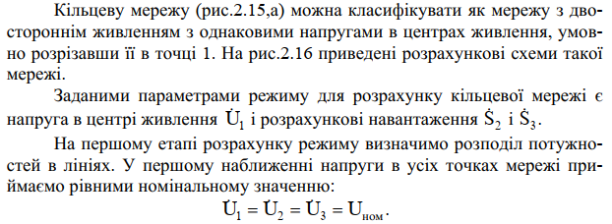
1. Розрахунок кільцевих мереж

Slide 4
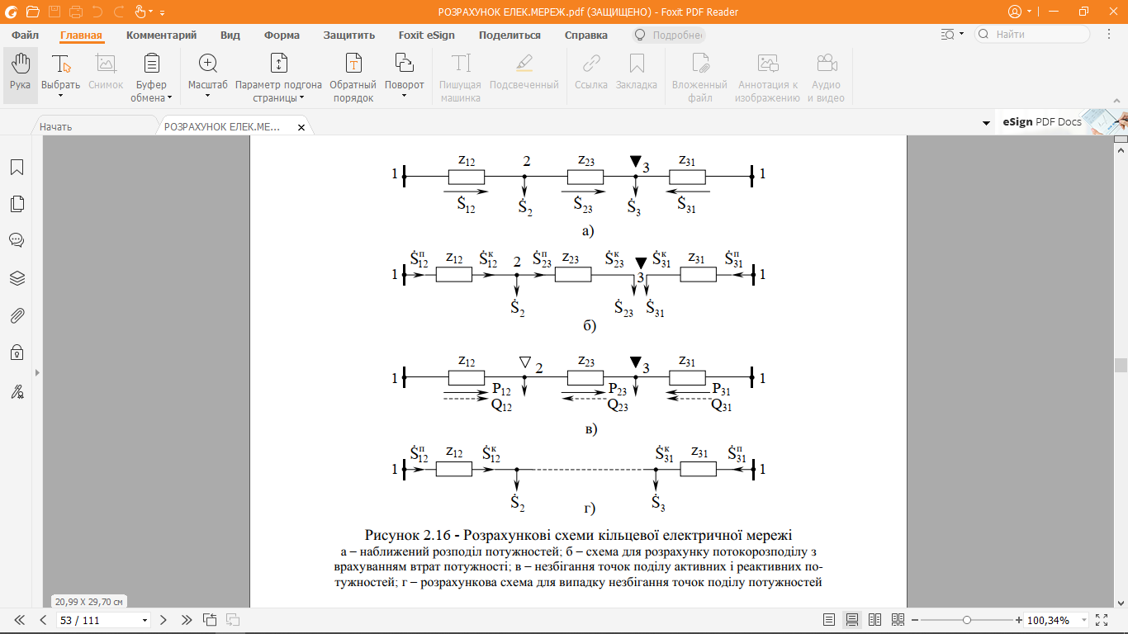

Slide 5
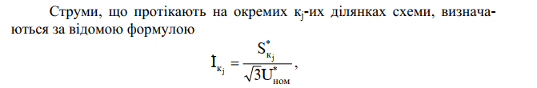
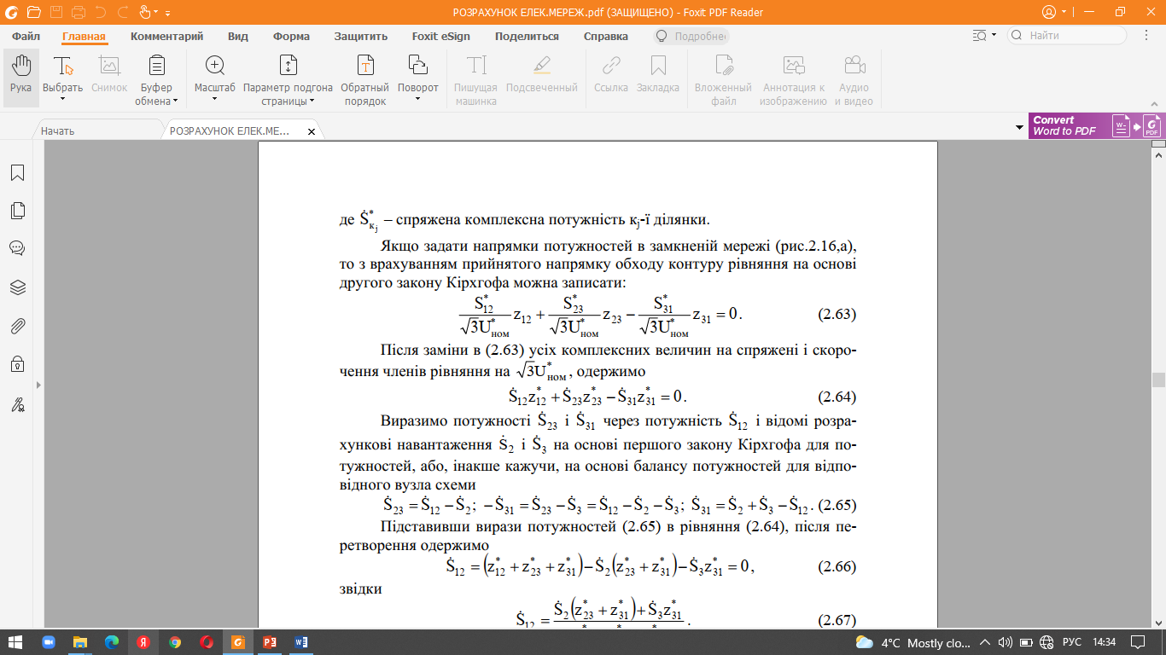

Slide 6
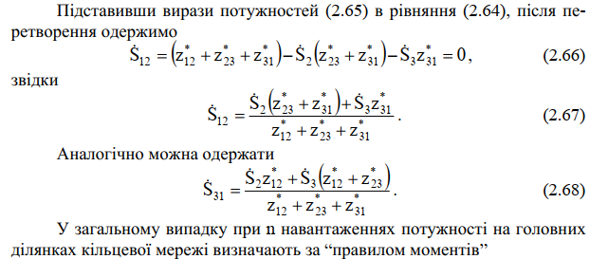

Slide 7
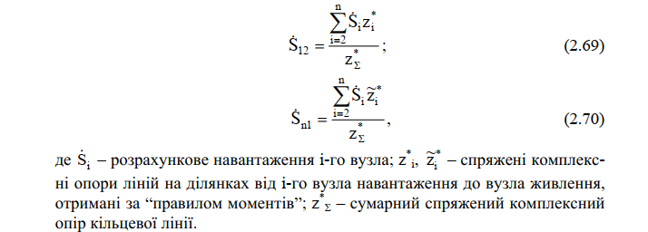

Slide 8
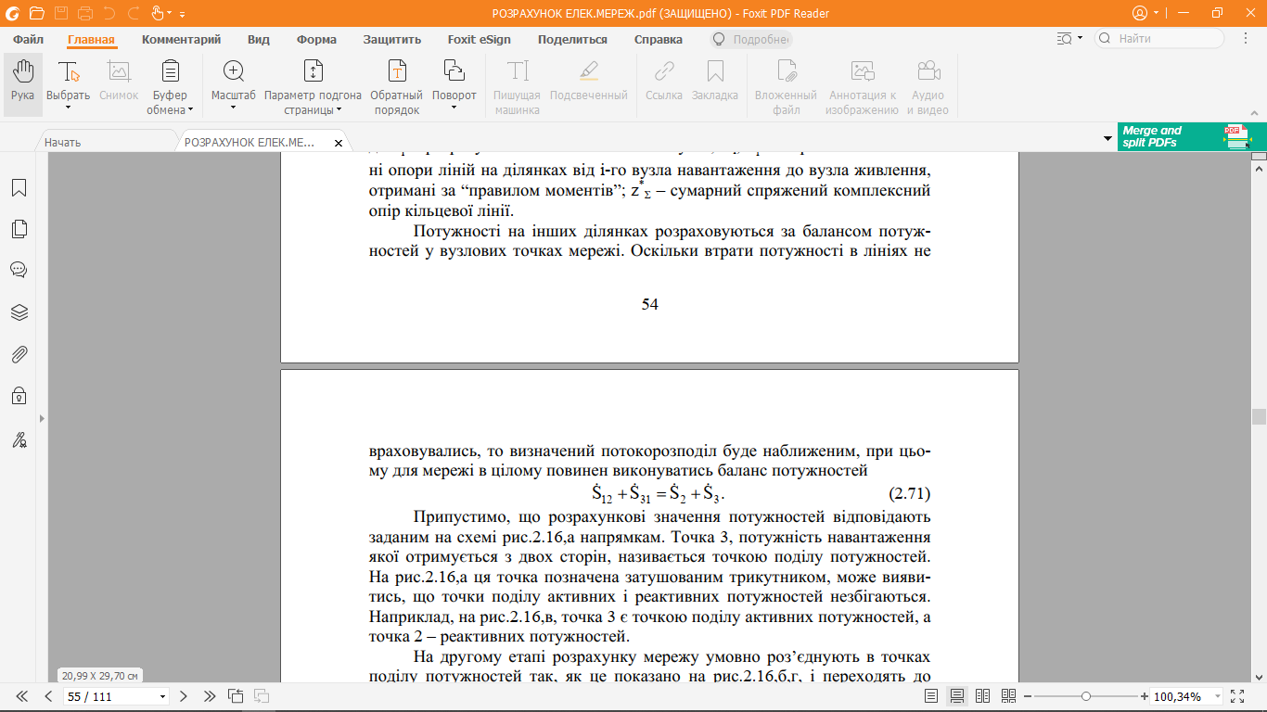

Slide 9
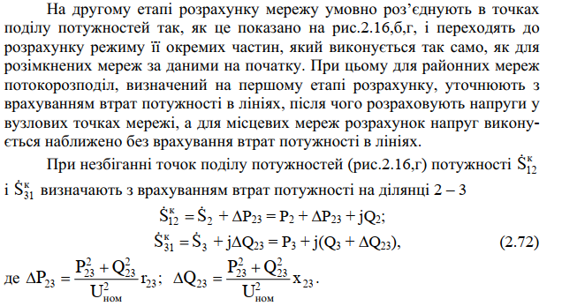

Slide 10
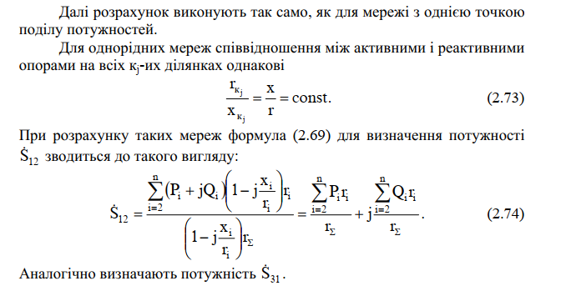

Slide 11
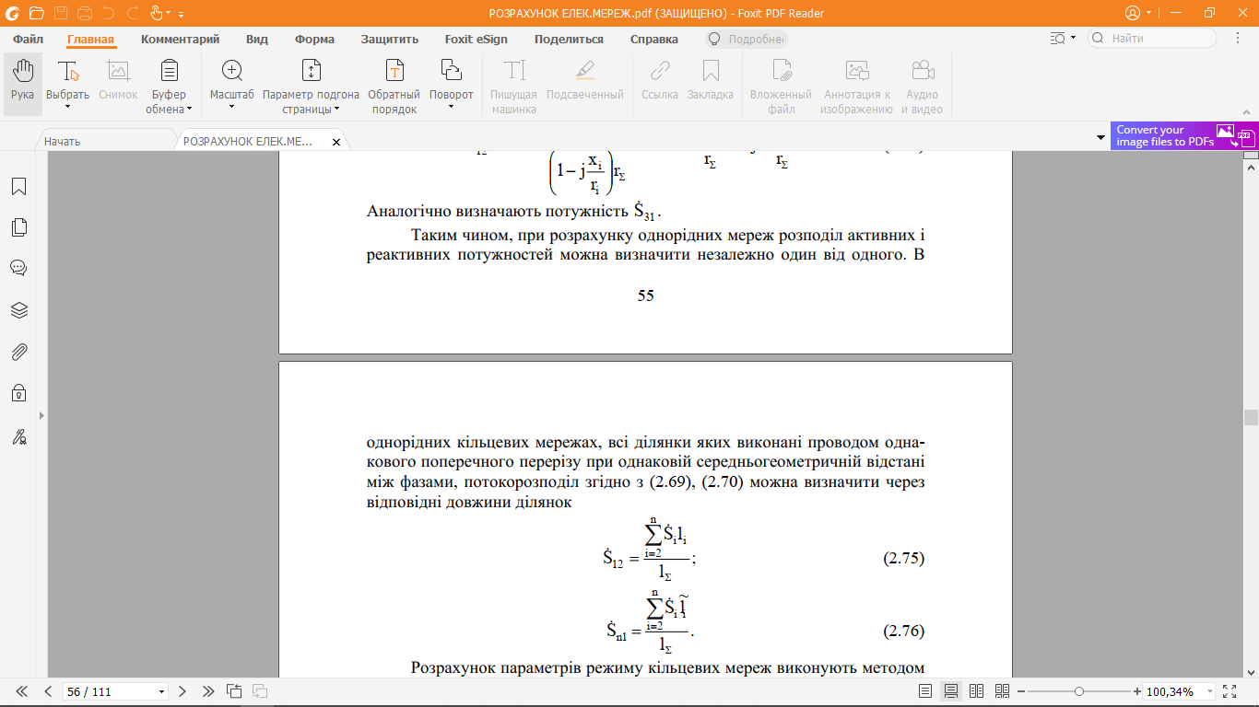
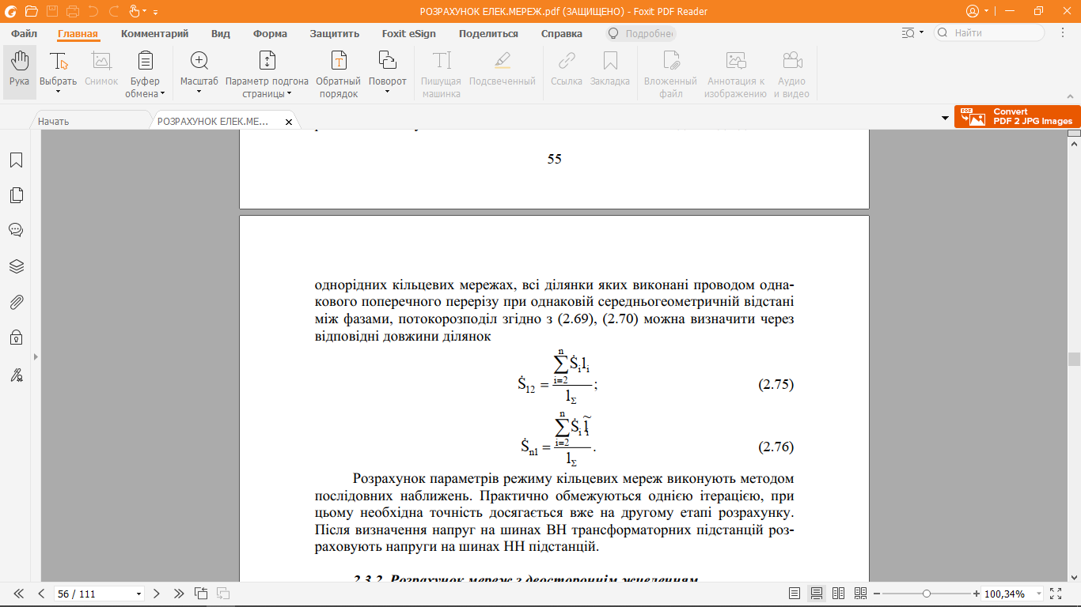

Slide 12
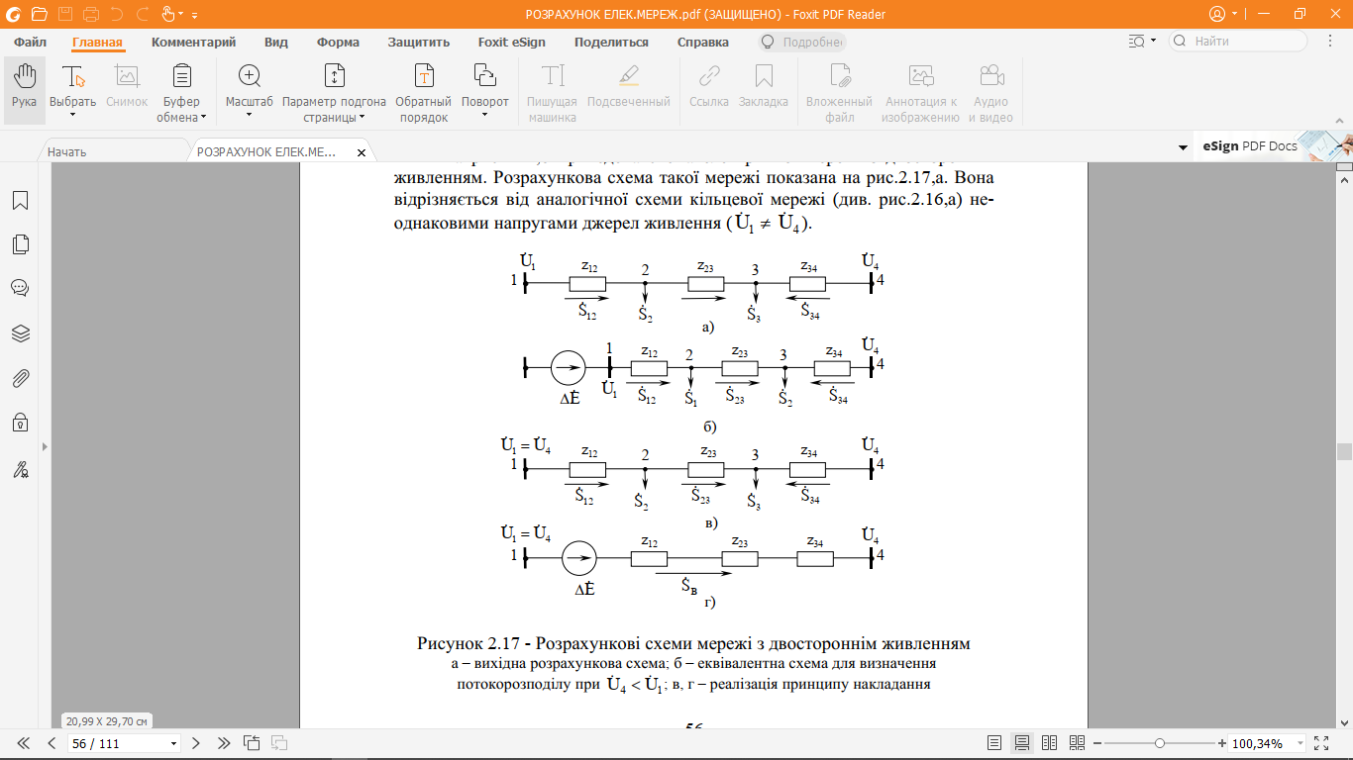
2. Розрахунок мереж з двостороннім живленням

Slide 13
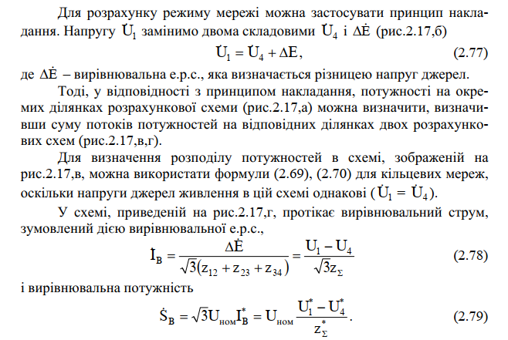

Slide 14
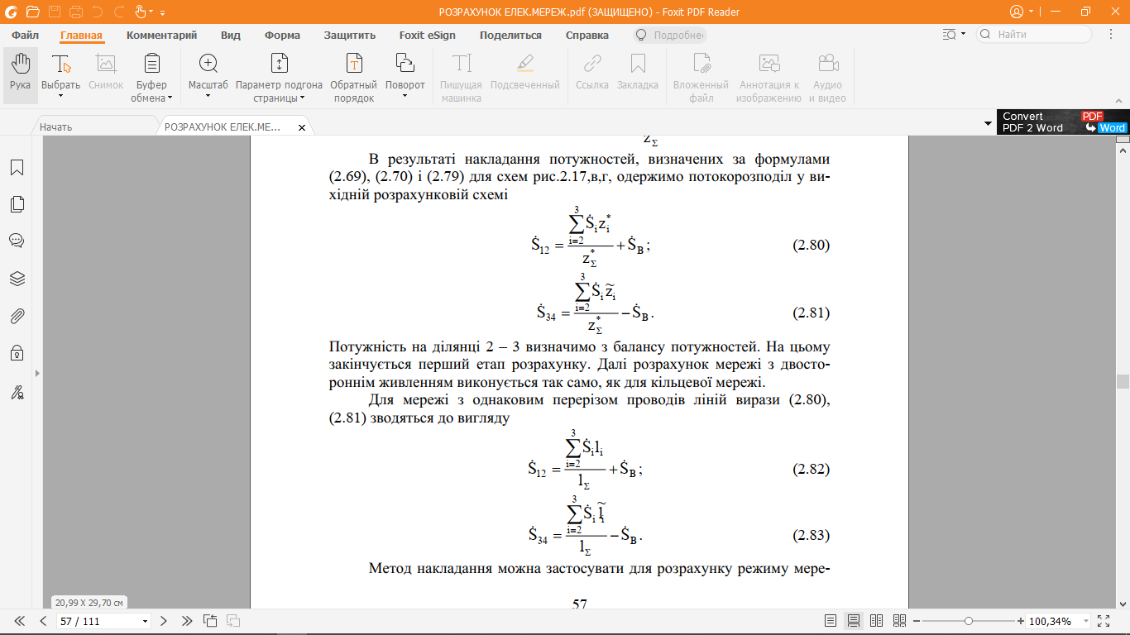

Slide 15
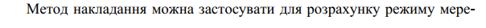
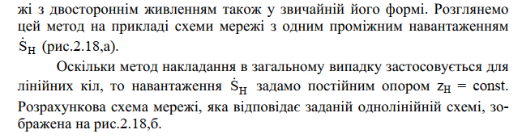

Slide 16
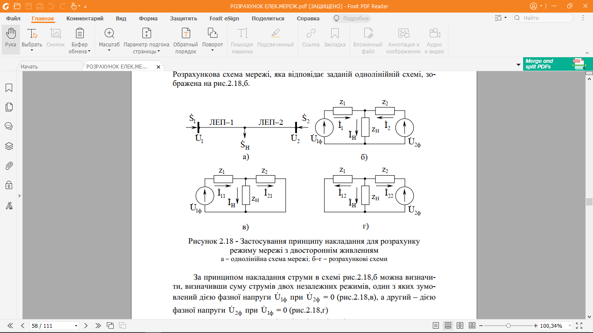

Slide 17
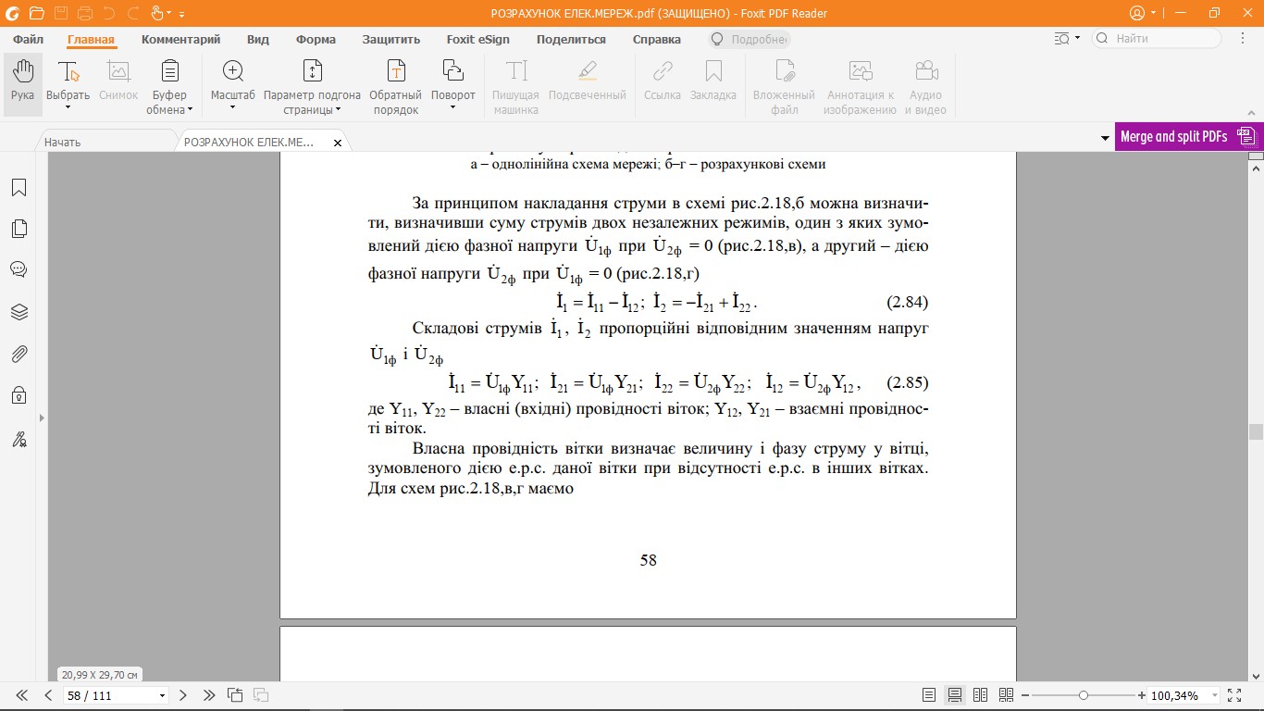

Slide 18
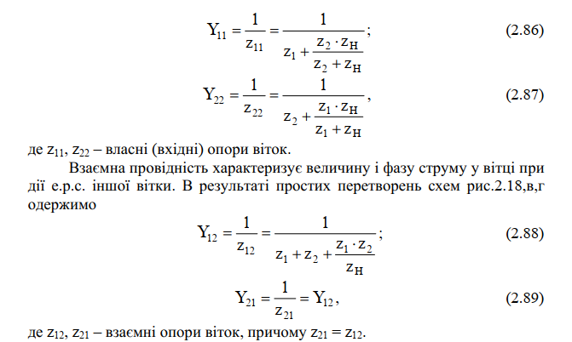

Slide 19
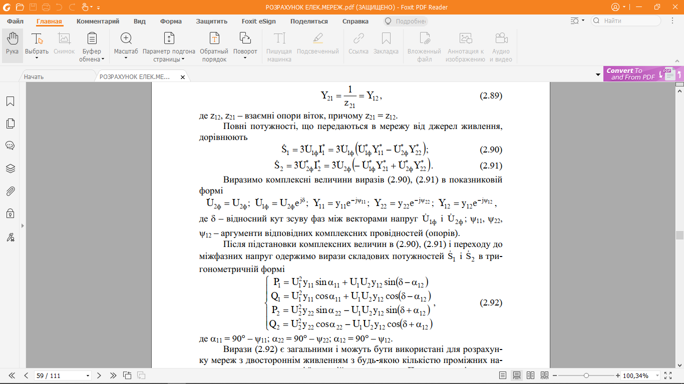

Slide 20
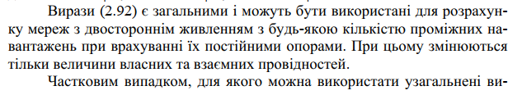
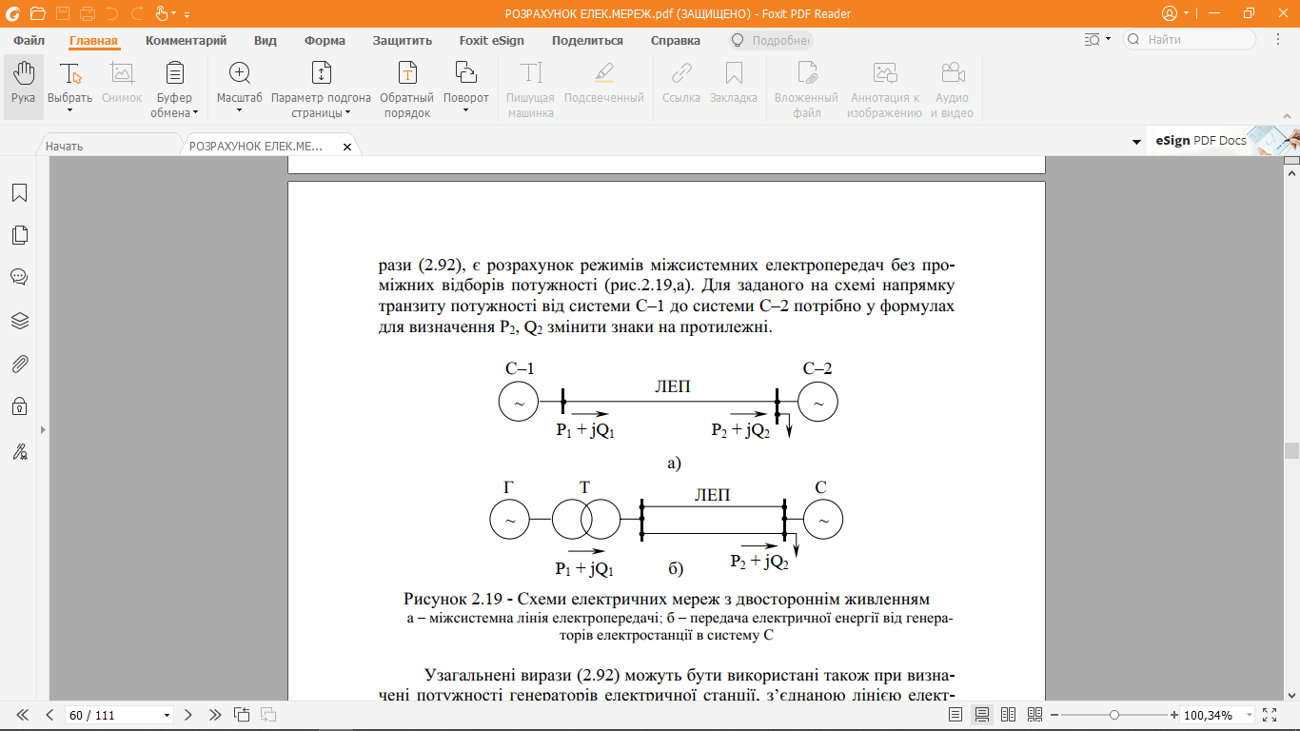

Slide 21
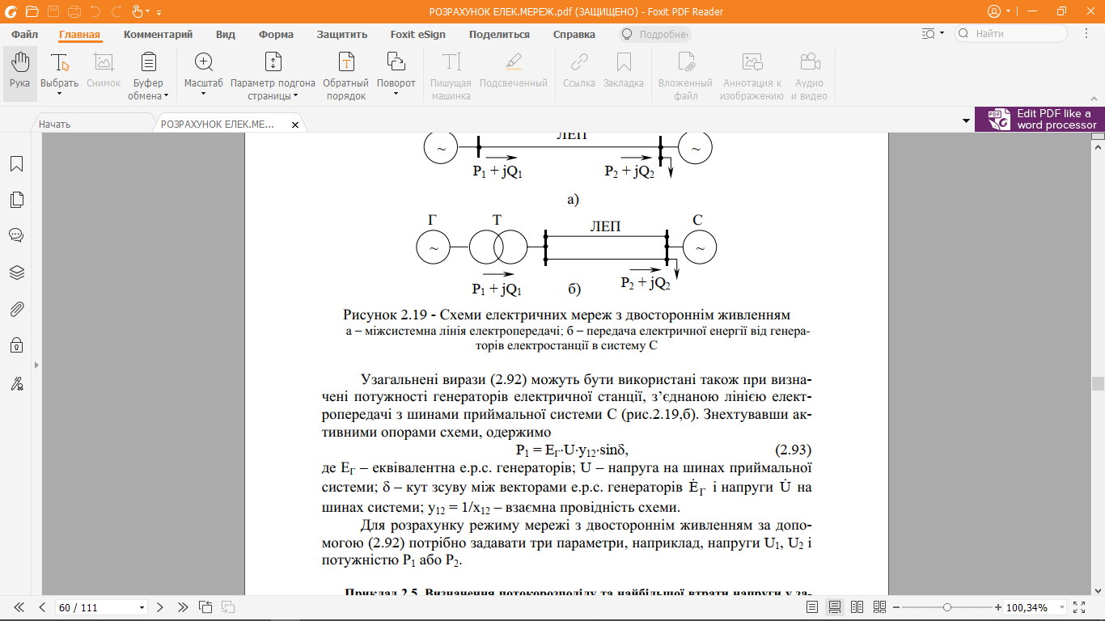

Slide 22
Приклад. Визначення потокорозподілу та найбільшої втрати напруги у замкненій мережі 35 кВ
Схема мережі 35 кВ, за якою здійснюється електропостачання понижувальних підстанцій А, В, С від електростанції ЕС, зображена на рис.2.20. Вся мережа виконана сталеалюмінієвими проводами марки АС–120 (r0 = 0.27 Ом/км, x0 = 0.405 Ом/км). Довжини ділянок мережі (км) навантаження підстанцій (МВА) вказані на схемі мережі.
Потрібно знайти потокорозподіл та найбільшу втрату напруги в нормальному режимі роботи мережі.

Slide 23
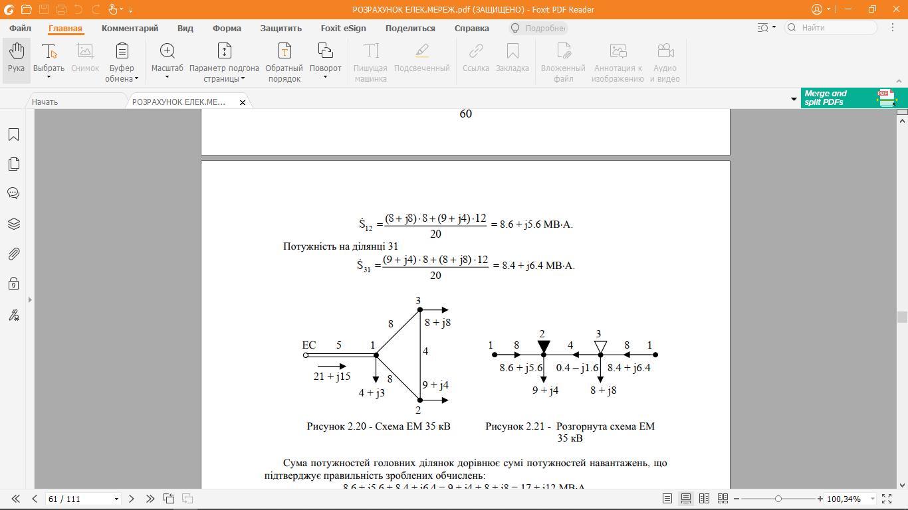
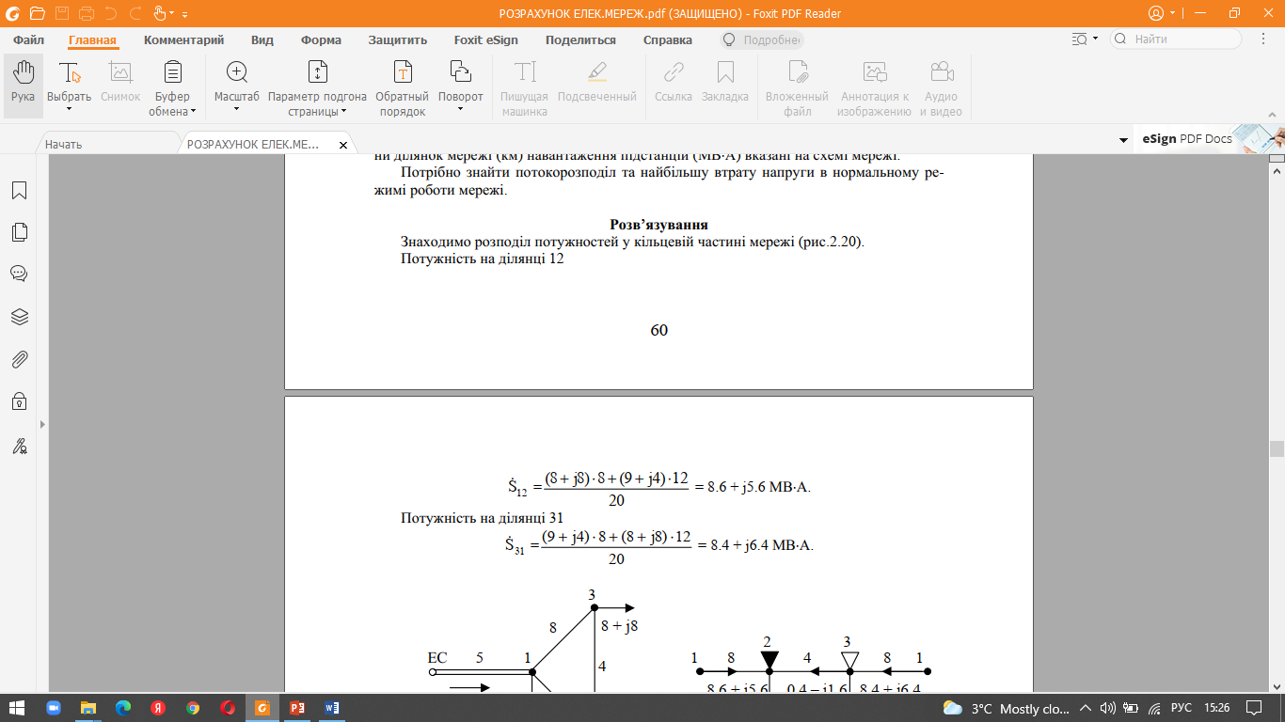
Розв’язування

Slide 24
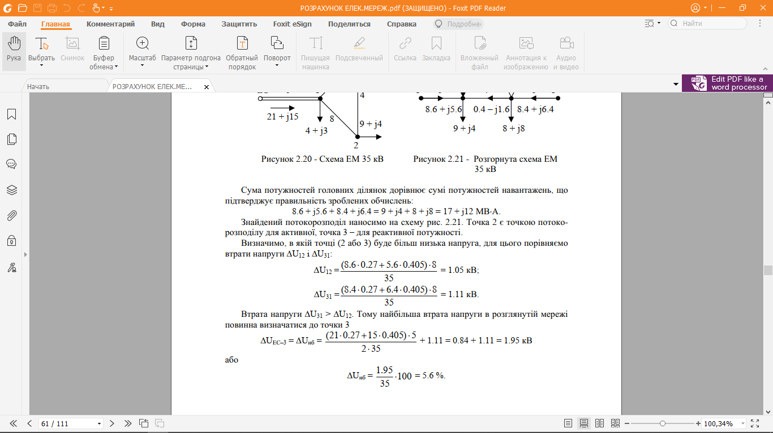

Slide 25
